Slide 1
Triplets pythagoriciens et sa non-généralisation
Club math
28 novembre 2022
An!k Trahan

Slide 2
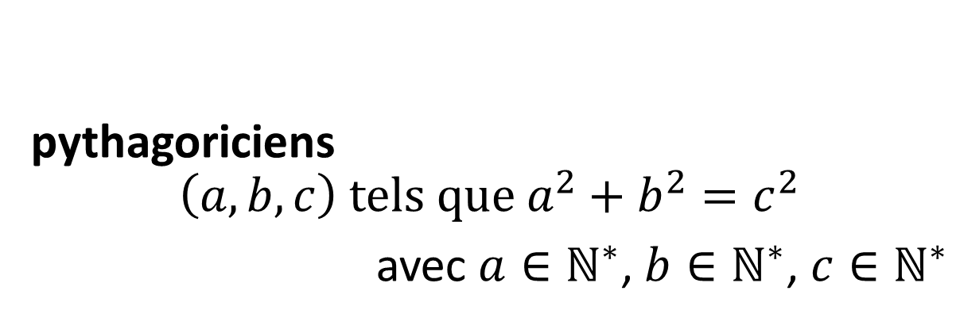
Triplets
pythagoriciens
$$\left(a,b,c\right) tels que a^{2}+b^{2}=c^{2}$$
avec $a∈ℕ^{∗}$, $b∈ℕ^{∗}$, $c∈ℕ^{∗}$
et leur généralisation
$$\left(a,b,c\right) tels que a^{n}+b^{n}=c^{n}$$
avec $a∈ℕ^{∗}$, $b∈ℕ^{∗}$, $c∈ℕ^{∗},c∈ℕ, c>2$
Notes:
Définitions plates pour être rigoureux

Slide 3
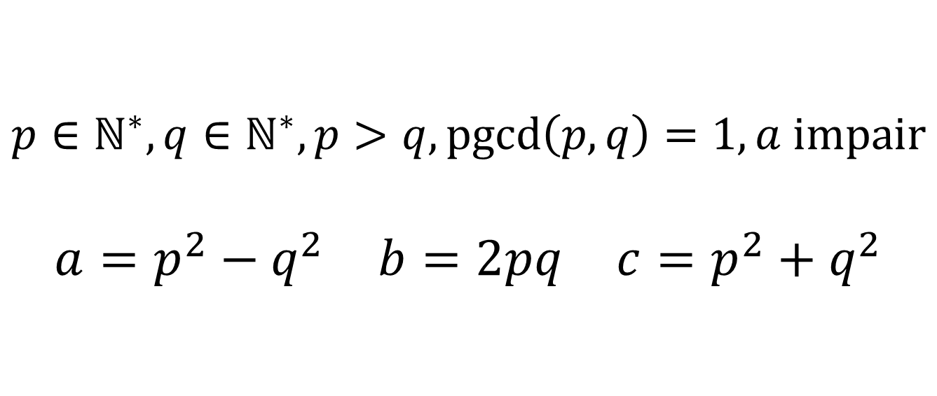
Il y a une infinité de triplets pythagoriciens
$$p∈ℕ^{∗}, q∈ℕ^{∗}, p>q, pgcd\left(p,q\right)=1, a impair$$
$$\begin{matrix}a=p^{2}−q^{2} & b=2pq & c=p^{2}+q^{2}\end{matrix}$$
Notes:
Je pensais juste vérifier qu’ils sont pythagoriciens en calculant a²+b² et vérifier que ça donne c².
Les formules peuvent se trouver par un triangle rectangle dans un cercle unitaire où l’hypoténuse est sur le diamètre et l’angle droit sur le cercle.

Slide 4
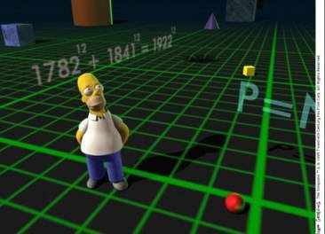
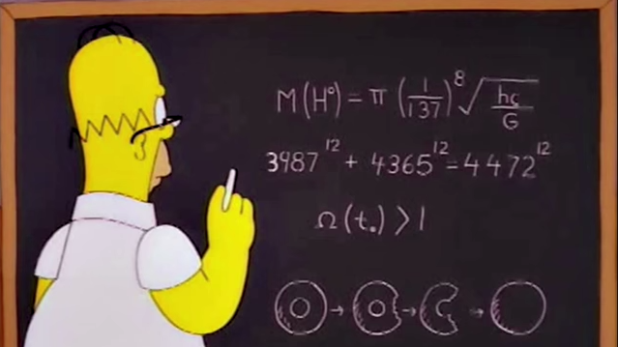
Homer Simpson
Saison 7, épisode 6
Saison 10, épisode 2
Notes:
Je voulais demander aux étudiants de prendre la racine 12e et 1782^12+1841^12. Je pensais le faire aussi devant eux avec un Sharp Emulator (la calculatrice Windows est trop précise). Ensuite par des propriétés de divisibilité, se rendre compte que ces égalités son fausses.

Slide 5
Notes:
https://youtu.be/EcPPjZVB2vA

